Slide 1
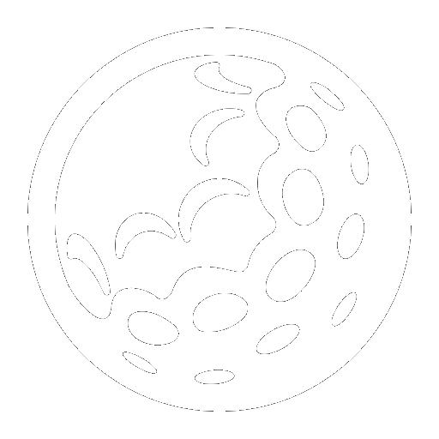
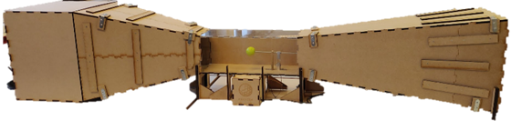
Aerodynamic effect of
dimples on a golf ball
MECH2B4
Notes:
Goedenavond iedereen, mijn naam is wannes vertongen en zal jullie vandaag samen met Diet Nijs en Ruben Van Regenmortel een presentatie geven over het aerodynamisch effect van kuiltjes op een golfbal, die wij met behulp van een zelfgemaakte windtunnel geanalyseerd hebben.

Slide 2

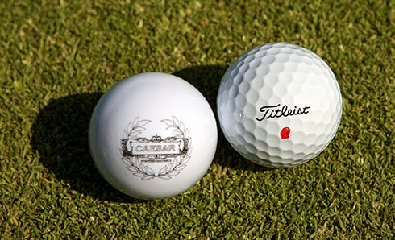
Introduction
Smooth ball vs dimpled ball
Drag coefficient
Wind tunnel
Notes:
Wannes
Men speelt bij golf altijd met een bal met kuiltjes in plaats van een gladde bal
dit heeft allemaal te maken met de luchtweerstandscoëfficiënt van de twee ballen. Deze hebben wij bepaald met behulp van onze windtunnel
gladde bal vs gekuilde bal
weerstandscoefficient
wind tunnel

Slide 3
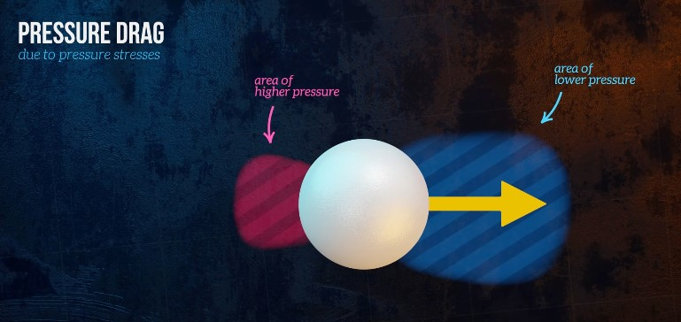
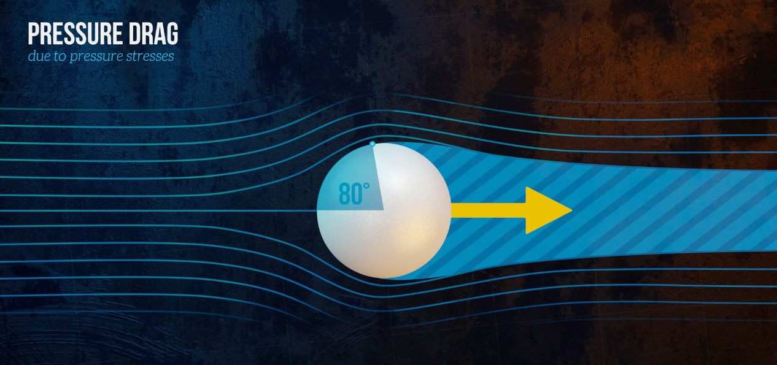
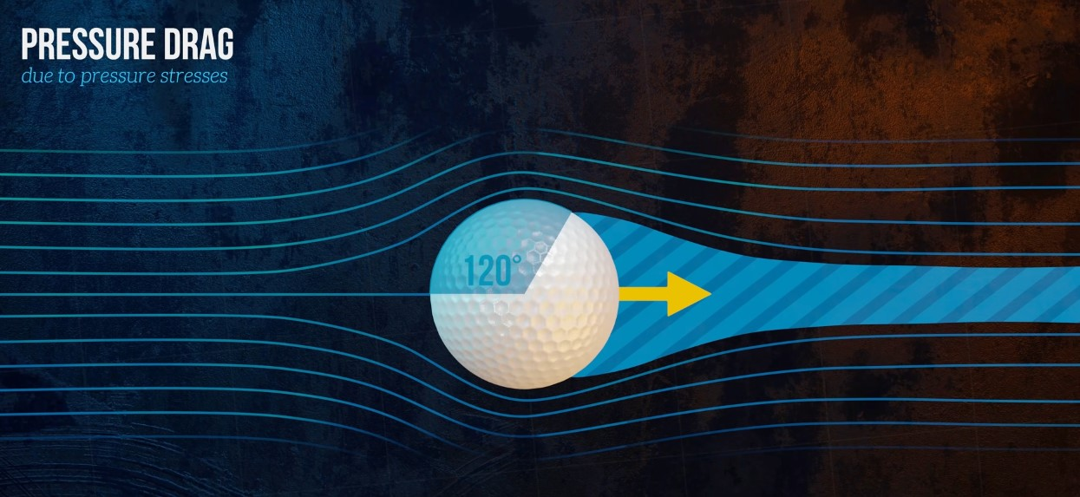
Theoretical explanation
Aerodynamics
Drag
Difference in pressure
Smoothball → big wake
Golfball → small wake
Notes:
(2min)
Diet
golfball beweegt naar links op foto
Wat is dragforce/weerstandskracht? Kracht in tegengestelde zin van de beweging. Die de bal afremt. (zie gele pijl op foto)
Bovenste foto: rode vlek is hoge druk (wind blaast hierop), blauwe vlek is zone van lage druk (komt weinig lucht). Hoge druk duwt bal naar lage druk = dragforce
2de foto: is een gladde bal. Het zog achter de bal (blauw gestreepte zone) (= zone van lage druk) is hier heel groot omdat de lucht die beweegt langs de bol zich al heel snel terug loslaat van het oppervlak.
3de foto: in tegenstelling tot een golfbal (onderste foto) waarbij het zog veel kleiner is. Dit komt omdat bij een golfbal de grenslaag (luchtlaag langs de bal) turbulent is en deze daardoor langer kan aanhechten aan het oppervlak wat resulteert in een kleiner zog/ laag drukgebied. Waardoor de weerstand minder is.
Dit heeft een aërodynamische oorzaak. De stroming langs een door de lucht bewegende bal wordt aan de voorzijde netjes langs het oppervlak gestuwd. Halverwege de bal laat de stroming echter los waardoor achter de bal een zog ontstaat. Dit zog werkt als een groot lagedrukgebied dat de bal als het ware terug zuigt. De putjes maken de stroming langs de bal turbulent. Deze energierijke luchtstroom kan het oppervlak van de bal langer blijven volgen, waardoor het weerstandsverhogende zog kleiner wordt.

Slide 4
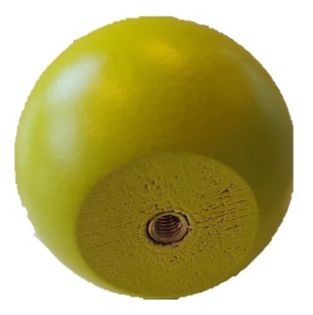
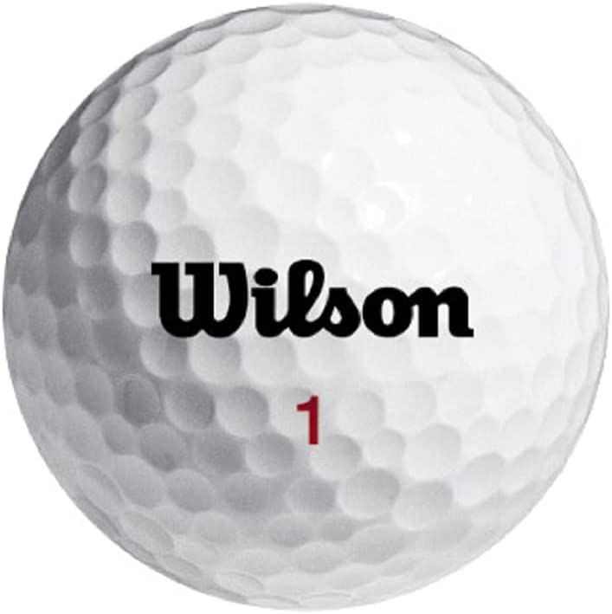
Testing circumstances
Objective and method
T = 293 K
P = 1atm
velocity = 4.6 m/s
⍴ = 1.20 kg/m³
Re = 12 x 10³
Mach = 0.0137
µ = 1.825 × 10-5 Pa·s
Measuring drag
Comparing drag coefficients
Cd = 2 x D/(⍴ x v² x A)
A = 12.2 cm²
A = 14.5 cm²
Notes:
Ruben
De belangrijkste waarden op deze slide zijn in het vetjes afgebeeld.
Omdat het Mach nummer zo laag is, mag de densiteit in de test sectie als een constante worden behandeld. Ook het Reynolds nummer speelt een belangrijke rol, maar daar zal ik zo meteen meer over vertellen. Belangrijk om te weten is dat dit snelheidsafhankelijk is. Zoals Diet net heeft uitgelegd, meet het meetsysteem de drag kracht. Met de waarden links op de slide kan de coefficient van weerstand dan berekend worden.

Slide 5
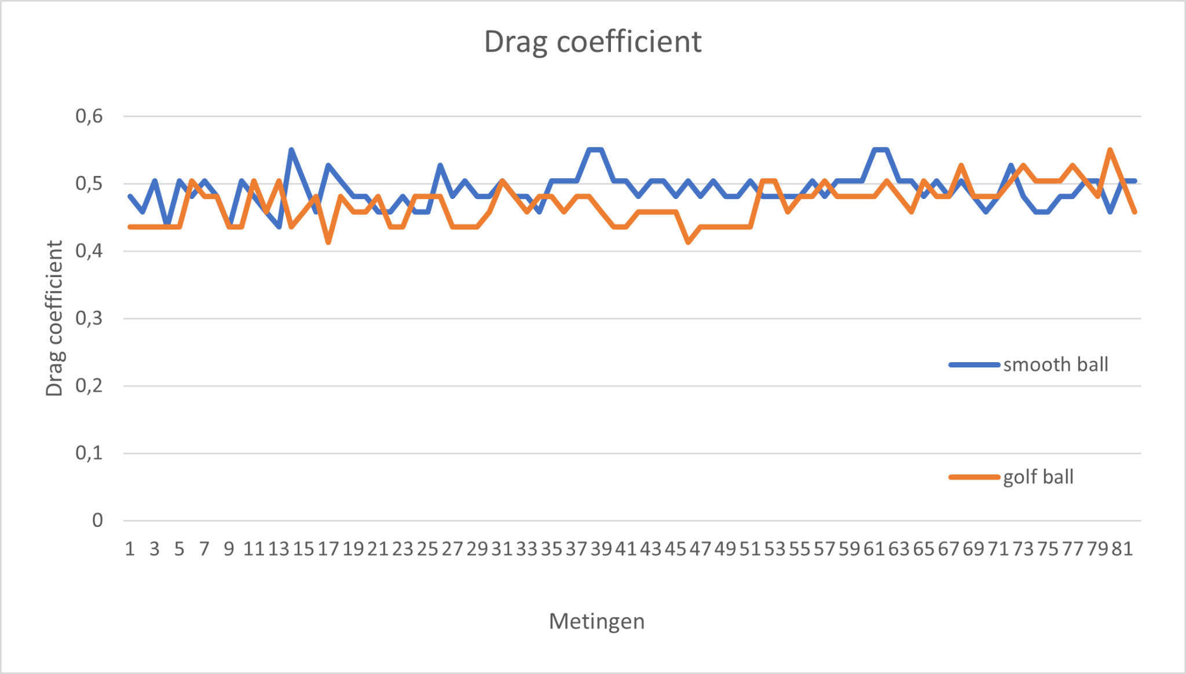
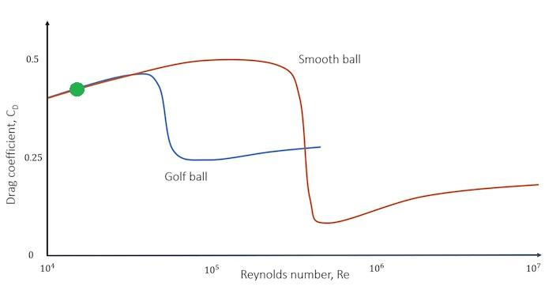
Results & Analysis
Same drag Coefficient
0.45 - 0.5
Reynolds number
Fan specifications
4.6 m/s → 12098
16.3 m/s→ 45765
Re > 30000
Notes:
Ruben
Uit de resultaten volgt dat de golfbal en de gladde bal dezelfde drag coefficient hebben.
De drag coefficient ligt op de figuur ook tussen de 0.45 en 0.5, net zoals wij hebben gevonden => meetsysteem juist!
Dit komt omdat we een te lage Reynolds Nummer hebben. Dit is zichtbaar op de grafiek. Het groene bolletje is ongeveer waar wij zitten.
Dit ligt aan de ventilator die een te lage snelheid bereikt. Wij halen namelijk een snelheid van 4.6 m/s
Volgens de specificaties van de fan, zouden we theoretisch een snelheid van 16.3 m/s halen in de testruimte. dit komt neer op een Reynolds van ongeveer 46.000
Merk op dat de onderste figuur een logaritmische schaal heeft op de horizontale as.
Het Re moet dus ongeveer groter zijn dan 30 000 om een verschil te zien.
Uitgerekend komt dit neer op een snelheid van ongeveer 11 m/s
Toen de metingen gebeurden was er nog te weinig tijd over. Anders had andere ventilator gekocht kunnen worden, en hadden de ballen eventueel geschaald kunnen worden waardoor het Reynolds hoger zou worden
Opmerking: een gemiddelde golfer haalt een snelheid van meer dan 200 km/u => Re number van 156.000, perfect in het gebied waar het grootste verschil merkbaar is

Slide 6
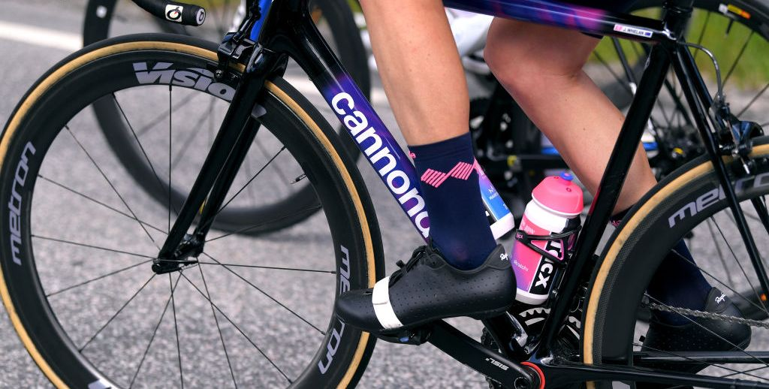
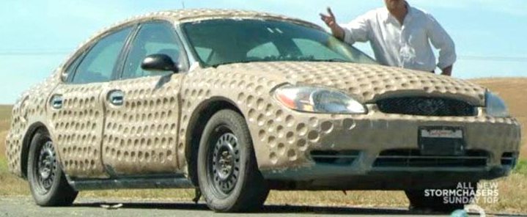
Other applications
Notes:
Ruben
Belangrijke opmerking: Deze voorbeelden dienen nog onderzocht te worden, het zijn puur voorstellen op basis van de kennis die we hebben opgedaan bij het uitvoeren van dit project
kousen met kuiltjes voor een wielrenner: kuiten zijn ‘cilindervormig’, niet echt aerodynamisch.
benzine efficiëntie van een auto: Door het verminderen van de Drag force, zal de auto met minder te verbruiken even ver kunnen rijden. Als dit echt waar zou zijn, is dat niet enkel economisch van groot belang, maar ook ecologisch.

Slide 7
Conclusion
Reynolds high enough
Dimples reduce drag force …
low pressure / high pressure
otherwise: no difference
0.45 - 0.5
Notes:
Ruben
In dit project werd een kleinschalige windtunnel gebouwd om de beweging van een golf bal door de lucht zo goed mogelijk na te bootsen en aan te tonen dat de dragcoefficient van een golf bal kleiner is dan die van een effen bal
Dit is echter enkel het geval wanneer de snelheid, en bijgevolg het reynolds nummer groot genoeg is
Bij ons is dit niet het geval doordat fan niet aan de door de verkoper opgestelde specificaties voldeed.
Bij een Reynolds nummer groter dan 30.000 verkleinen de kuiltjes de zone van lage druk achter de bal , waardoor de kracht die in de tegengestelde zin van de beweging van de bal werkt kleiner is en de golfbal verder kan vliegen met een zelfde hoeveelheid energie
als reynolds niet groot genoeg is, is er geen verschil in drag coefficient zichtbaar
bij snelheid van 4.6 m/s of Reynolds van ongeveer 12.000, ligt de dragcoefficient tussen de 0.45 en 0.5

